Slide 1
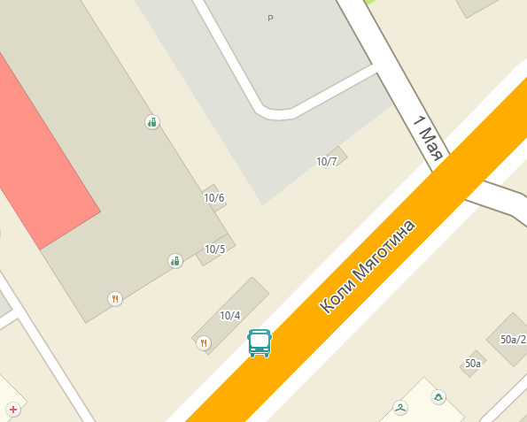
Лот №1. ул.1 Мая, в районе здания №10
1

Slide 2
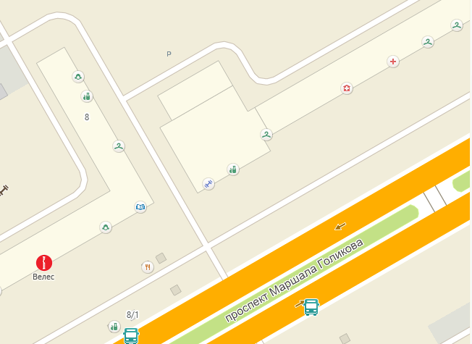
Лот №1. 2 микрорайон, в районе здания №9
2

Slide 3
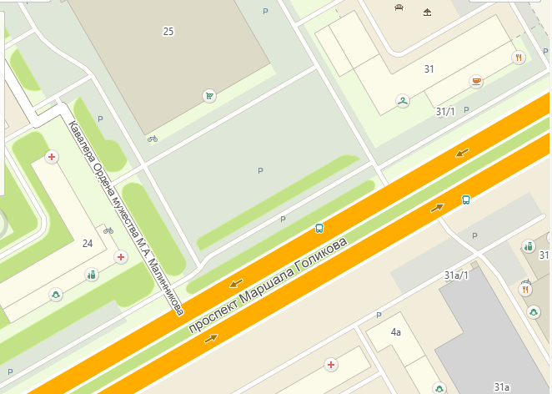
Лот №3. 4 микрорайон, в районе здания №25
3

Slide 4
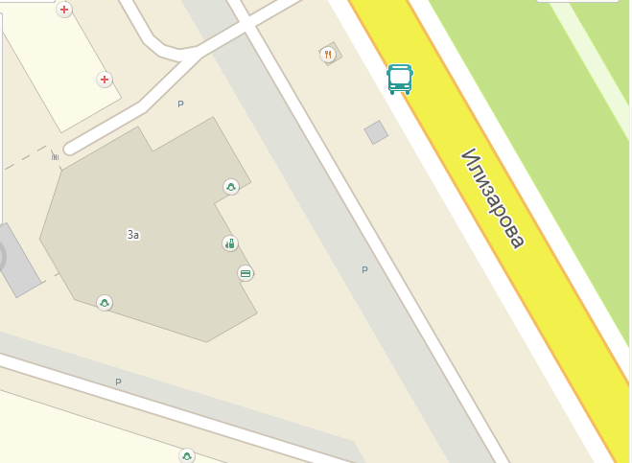
Лот №4. 6 микрорайон, в районе здания №3а
4

Slide 5
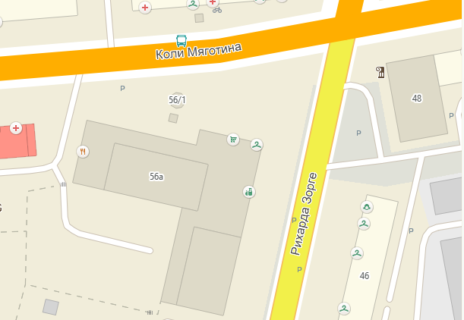
Лот №5. ул. К.Мяготина, в районе здания №56а
5

Slide 6
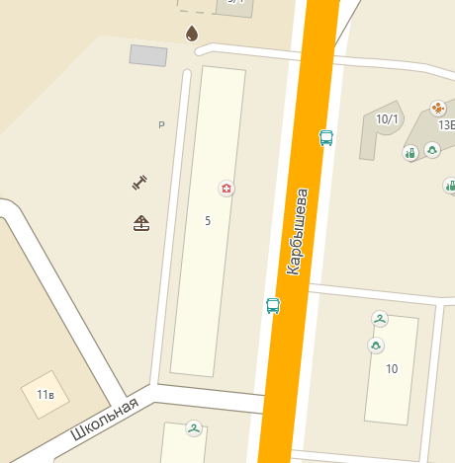
Лот №6. ул. Карбышева, в районе здания №5
6

Slide 7
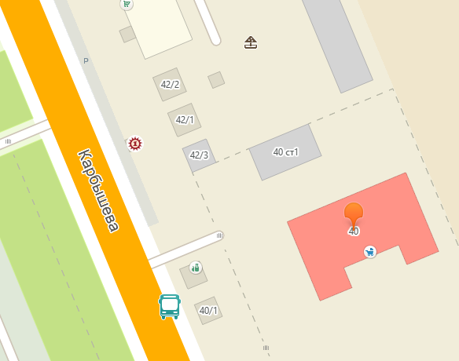
Лот №7. ул. Карбышева, в районе здания №40
7

Slide 8
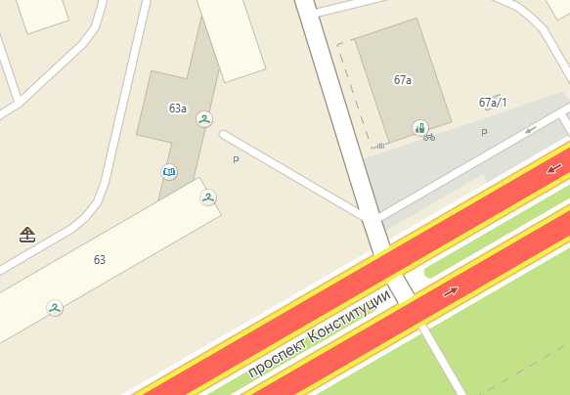
Лот №8. пр. Конституции, в районе здания №63а
8

